Slide 1
Diseño de Patrones

Slide 2
Sesión 12:
Patrón State.

Slide 3
Conocimientos previos:
¿Qué es el Patrón State?

Slide 4
Logro de la sesión:
Al ﬁnalizar la sesión, el estudiante diseña componente de software, usando el patrón State, de un caso de estudio.

Slide 5
Utilidad de la sesión:
¿Qué pasaría si no conocemos el patrón State?
¿Sabríamos construir software?
Conocer el patrón State es útil porque permite construir componente de software.

Slide 6
Transformación de la sesión:
Patrón State
Programación con Microservicios

Slide 7
Definición de los resistores.
1. Patrón State
Es un patrón de comportamiento que permite a un objeto cambiar su comportamiento cuando su estado interno cambia.
En lugar de usar declaraciones condicionales, el objeto delega las responsabilidades específicas del estado a clases de estado separadas.
Esto crea un código más limpio y fácil de gestionar, ya que el comportamiento de cada estado está encapsulado en su propia clase.

Slide 8
Definición de los resistores.
Componentes principales
Contexto: El objeto principal que mantiene una referencia a un objeto de estado y delega la ejecución de los métodos relacionados con el estado a este objeto.
Estado: Una interfaz o clase abstracta que define el comportamiento común para todos los estados concretos.
Estados concretos: Clases que implementan la interfaz Estado y definen el comportamiento específico para cada estado.

Slide 9
Definición de los resistores.
¿Cómo funciona?
El objeto Contexto tiene una referencia a un objeto de estado que representa su estado actual.
Cuando se llama a un método en el Contexto, este delega la llamada al objeto de estado actual.
El objeto de estado actual ejecuta el código que le corresponde a su estado.
Si el estado debe cambiar, el objeto de estado actual puede solicitar al Contexto que sustituya su referencia de estado por otra.

Slide 10
Definición de los resistores.
Ventajas y Desventajas
Ventajas:
Código más limpio: Elimina complejas sentencias if/else o switch anidadas dentro de la clase Contexto.
Fácil de añadir nuevos estados: Puedes agregar nuevos estados simplemente creando una nueva clase de estado sin modificar la lógica existente en las otras clases de estado.
Evita el acoplamiento: Mantiene el código del estado separado del código del objeto que lo utiliza.
Desventajas:
Puede resultar en una gran cantidad de clases, lo que puede ser excesivo para sistemas sencillos.
Cada estado es un objeto separado, lo que puede generar una sobrecarga de memoria.

Slide 11
Definición de los resistores.
Ejemplo: Semáforo
Estados:
Rojo
Amarillo
Verde
Comportamiento:
Estado: Verde
Acción: Los autos pueden pasar.
Transición: El estado cambia a "amarillo" después de un tiempo.
Estado: Amarillo
Acción: Los autos se preparan para detenerse.
Transición: El estado cambia a "rojo".
Estado: Rojo
Acción: Los autos deben detenerse.
Transición: El estado cambia a "verde" después de un tiempo.

Slide 12

Definición de los resistores.
Ejemplo:
Definir la interfaz EstadoSemaforo : Esta interfaz define el método que los estados concretos deben implementar. Actúa como el contrato que todos los estados deben seguir.

Slide 13
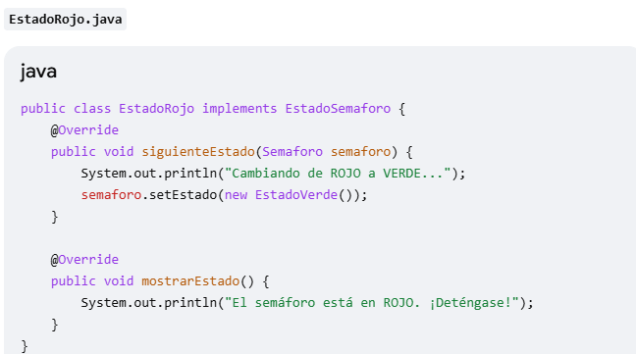
Ejemplo:
Implementar los estados concretos: Estas clases implementan la interfaz EstadoSemaforo y definen la lógica específica para cada estado

Slide 14
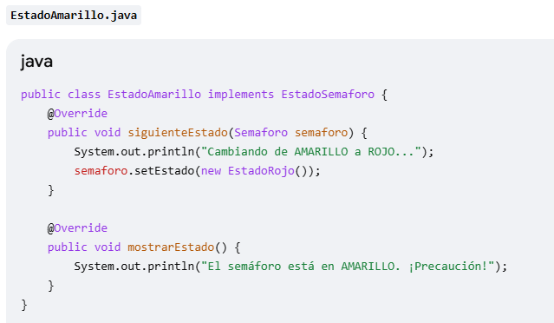
Ejemplo:
Implementar los estados concretos: Estas clases implementan la interfaz EstadoSemaforo y definen la lógica específica para cada estado

Slide 15
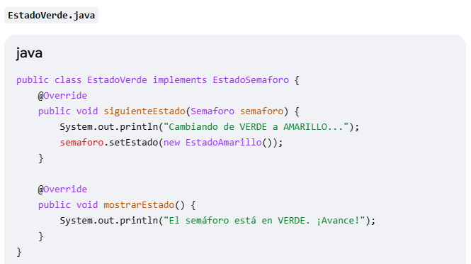
Ejemplo:
Implementar los estados concretos: Estas clases implementan la interfaz EstadoSemaforo y definen la lógica específica para cada estado

Slide 16
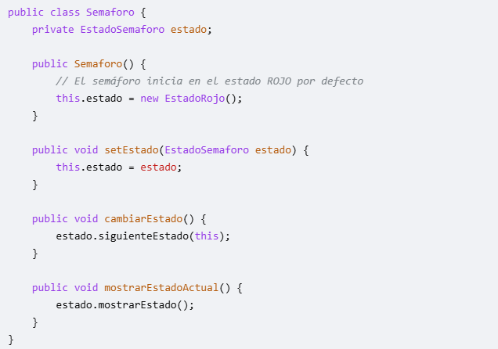
Ejemplo:
Implementar la clase de contexto: La clase Semáforo mantiene una referencia al estado actual y delega las operaciones al objeto de estado

Slide 17
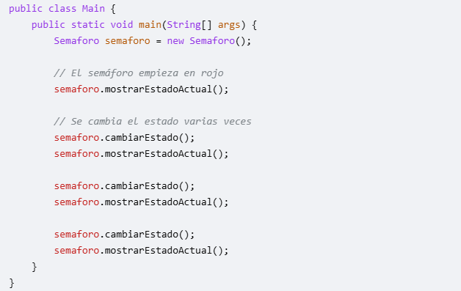
Ejemplo:
Cliente: La clase principal crea una instancia de Semáforo y simula el cambio de estados
.

Slide 18
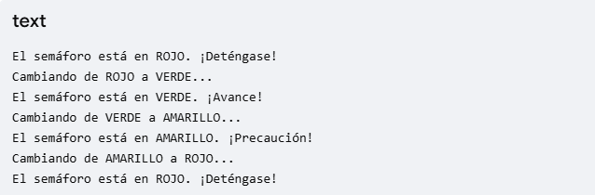
Ejemplo:
Salida esperada del programa.

Slide 19
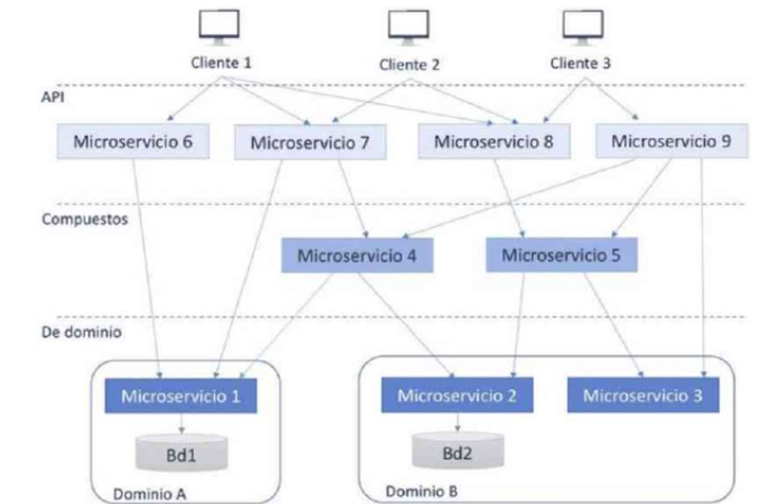
Definición de los resistores.
2. Programación con Microservicios
Arquitectura de Microservicios:

Slide 20
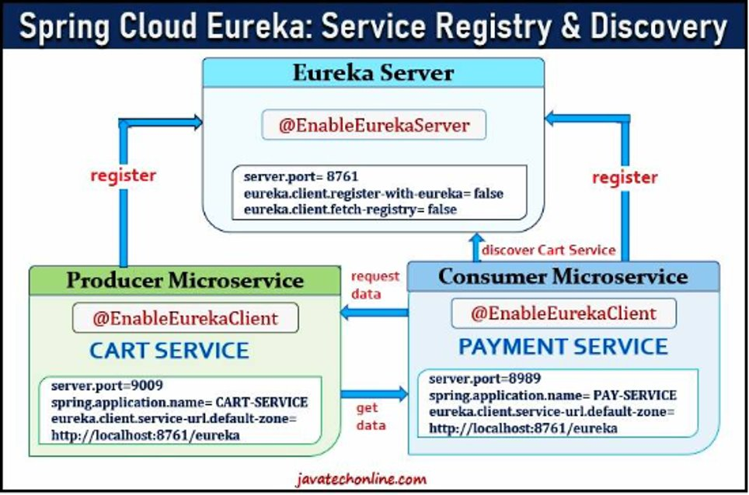
Definición de los resistores.
2. Programación con Microservicios
Arquitectura de Microservicios:

Slide 21
Espacio práctico:
Implementación de microservicios

Slide 22
Caso de estudio
Caso de estudio: Tienda
La empresa comercial “Alfa S.A.” es líder en la comercialización de artículos de primera necesidad. Cuando se realiza una venta el cliente ingresa a la tienda, se dirige al exhibidor de artículos organizados en secciones, clasificados por su naturaleza (galletas, cereales, frutas, carnes, etc.), selecciona el o los articulo(s) a comprar y agrega a un carrito de compras, luego se dirige a la caja registradora para cancelar, es atendido por el cajero(a) quien elabora la boleta de venta y entrega los artículos.

Slide 23
Cierre de la sesión: Conocimos
Patrón State
Programación con Microservicios

